Slide 1




PCI & BUA together :
les outils mobilisables & les actions en région
N. FLORET & B. ROSOLEN
JOURNÉE RÉGIONALE PCI & BUA
TALANT, 24/09/2026
Après midi partie 8

Slide 2

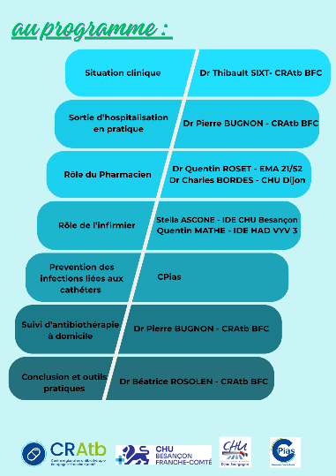

LE WEBINAIRE CONTINUE…
Antibiothérapie injectable à domicile • 16 juin 2026
REVOIR LE REPLAY
RETROUVER LE DIAPORAMA
▶
PDF
sur notre chaîne YouTube
sur le site du CRAtb BFC
Le webinaire du 16 juin est désormais
accessible en replay.
Les supports présentés lors du webinaire
sont disponibles en ligne.
À revoir • partager • transmettre
Ressources • outils • actualités
YOUTUBE • CRAtb BFC
CRATB-BFC.FR
Retrouvez toutes les ressources du Centre Régional en Antibiothérapie Bourgogne–Franche-Comté

Slide 3
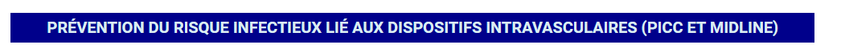
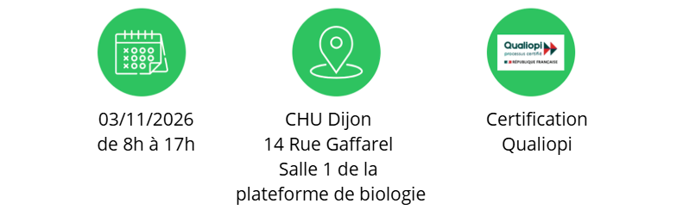



LES FORMATIONS PROPOSÉES…
NIVEAU REGIONAL
NIVEAU NATIONAL

Slide 4




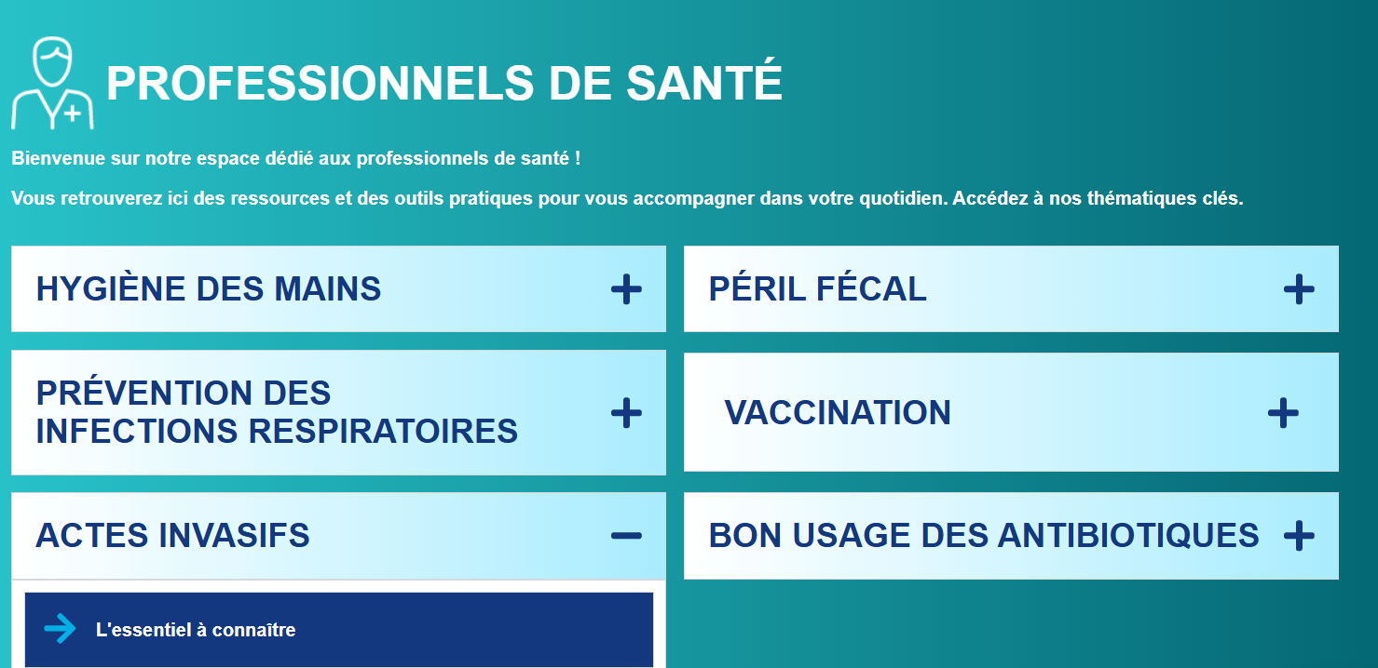
LES OUTILS MOBILISABLES …
https://www.preventioninfection.fr/
PAGE HAD, CPias BFC
OUTILS DE LA
MISSION NATIONALE SPIADI
Fiches techniques
Outils pédagogiques
Supports de formation

